Slide 1
자기주도인재장학(KSRS)
EDWARD시스템 사용 방법
학생
교원
단과대학행정팀

Slide 2
자기주도인재장학(KSRS) 전체 일정
주 체 | 구 분 | 일 정 | EDWARD 시스템 경로
학생 | 학생 서류 제출 | 2026. 4. 3.(금)까지
추천 교원 | 지도교수 추천 | 2026. 4. 10.(금)까지
단과대학 행정팀 | 1차 선발 및 발표 | 2026. 4. 30.(목)까지
학생 | 상반기 지도교수 상담 | 2026. 6. 22.(월)까지 | (학기 중 최소 1회 이상)EDWAR시스템>상담>통합상담신청
학생 | 중간보고서 제출(학생) | 2026. 6. 30.(화)까지 | EDWAR시스템>학사행정>장학>자기주도인재장학>장학중간보고서작성
추천 교원 | 중간보고서 평가(교원) | 2026. 7. 3.(금)까지 | EDWAR시스템>학사행정>장학>자기주도인재장학>장학중간보고서평가
학생 | 하반기 지도교수 상담 | 2026. 12. 4.(금)까지 | (학기 중 최소 1회 이상)EDWAR시스템>상담>통합상담신청
학생 | 결과보고서 제출(학생) | 2026. 12. 11.(금)까지 | EDWAR시스템>학사행정>장학>자기주도인재장학>장학결과보고서작성
추천 교원 | 결과보고서 평가(교원) | 2026. 12. 18.(금)까지 | EDWAR시스템>학사행정>장학>자기주도인재장학>장학결과보고서평가
단과대학 행정팀 | 최종 선발 및 발표 | 2027. 1. 14.(목)까지
※ 상기 기준 일정 외 평가를 위한 서류제출 및 면접 일정 등은 단과대학 추천 절차에 따라 변경 가능 장학생 선발 후 1년 내 휴학 등 학적 변동 발생 시 장학이 탈락됨으로 기간 내 성실히 수행할 수 있는 학생 선발 학기별 상담 미실시, 중간보고서 미작성 등 기본 평가요소 미충족 시 활동 미흡으로 최종 선발 탈락 가능

Slide 3
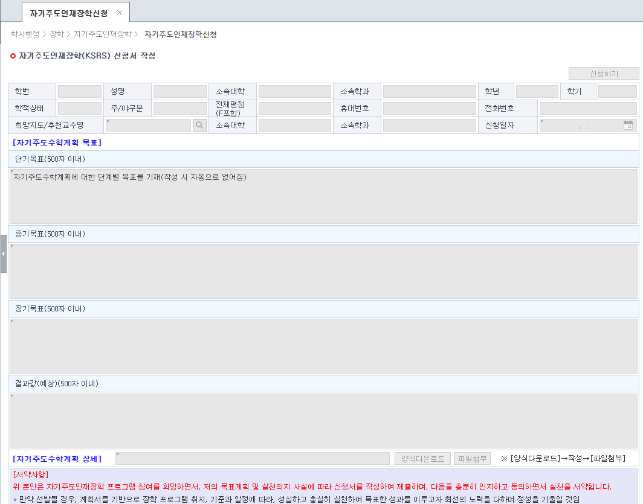
자기주도인재장학(KSRS) 신청 화면
학생
작성기한: 2026. 4. 3.까지
학사행정 > 장학 > 자기주도인재장학 > 자기주도인재장학신청
신청 후 수정 불가
3
1
단기-중기-장기- 결과값 목표 작성
2
양식 작성 후 파일 첨부

Slide 4
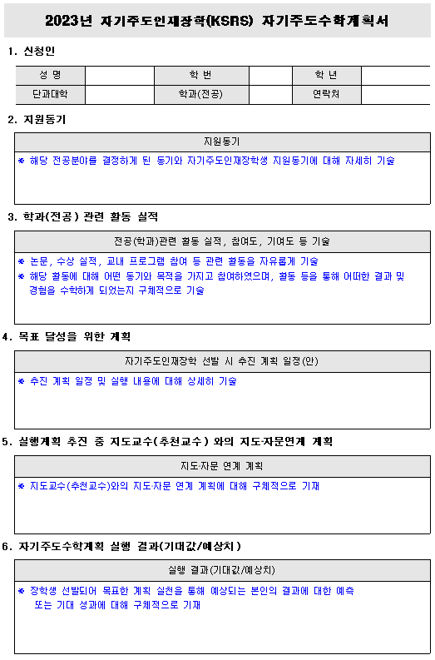
학생
[양식1] 자기주도인재장학(KSRS) 자기주도수학계획서 업로드 양식[학생 작성 후 업로드]
2026

Slide 5
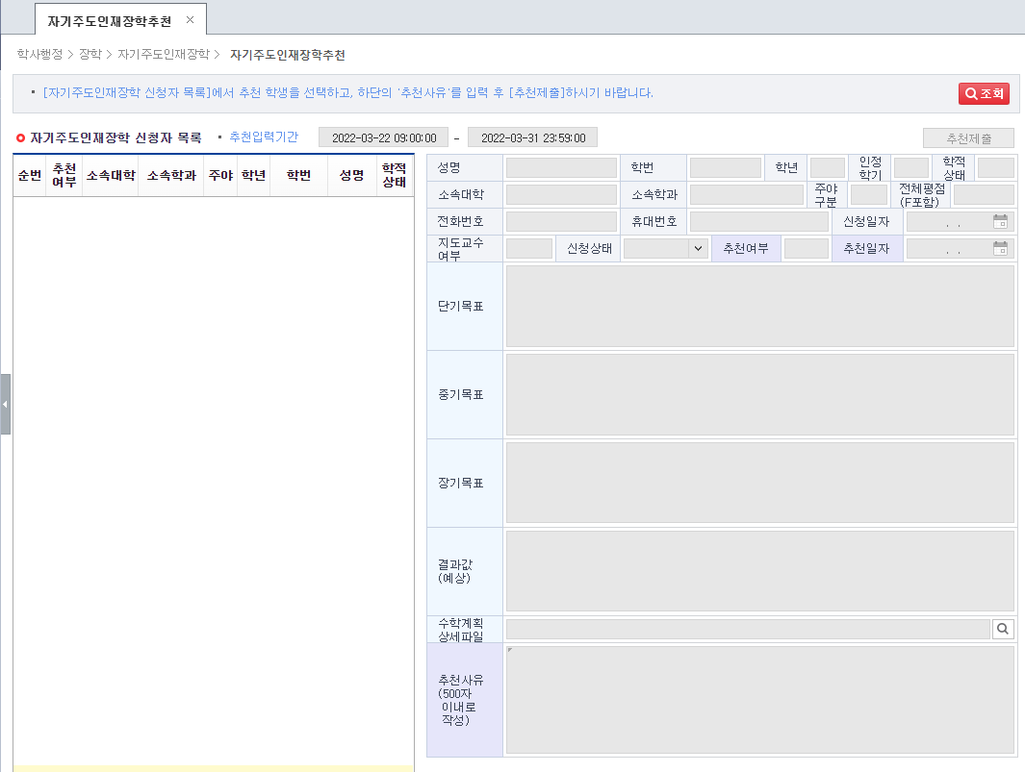
자기주도인재장학(KSRS) 추천 화면
교원
추천 기한: 2026. 4. 10.까지
학사행정 > 장학 > 자기주도인재장학 > 자기주도인재장학추천
3
추천 후 수정 불가
2026. 4. 3. ~ 2026. 4. 10.
1
신청 학생 별 목표 및 상세 파일 확인
2
추천 학생 1인에게만 추천 사유 작성

Slide 6
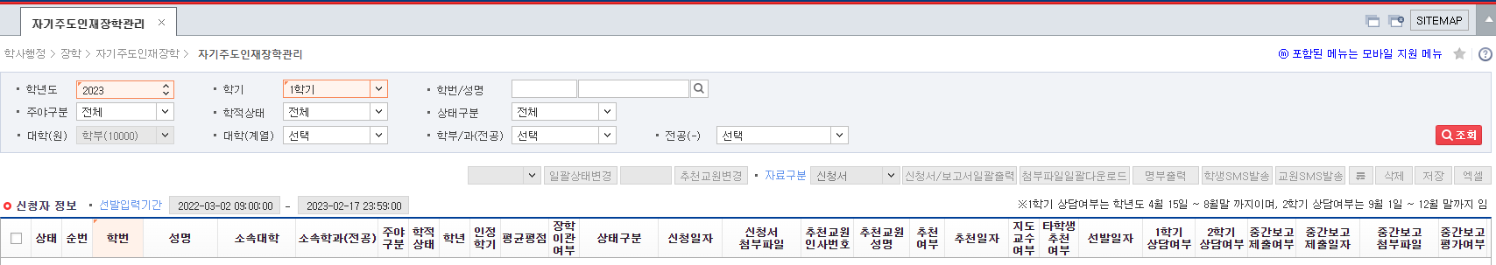
자기주도인재장학(KSRS) 추천 화면
단과대학행정팀
1차 선발기한: 2026. 4. 30.까지
(장학복지팀으로 1차 선발 명단 제출)
학사행정 > 장학 > 자기주도인재장학 > 자기주도인재장학관리
2026
1
자료 일괄 출력 및 일괄 다운로드 가능(위원회 등 회의 자료 활용)
2026. 3. 1. ~ 2026. 12. 31.
2
추천 교원 별 추천 여부, 상담 여부, 중간/결과보고서 제출 여부, 평가 여부 등을 확인

Slide 7
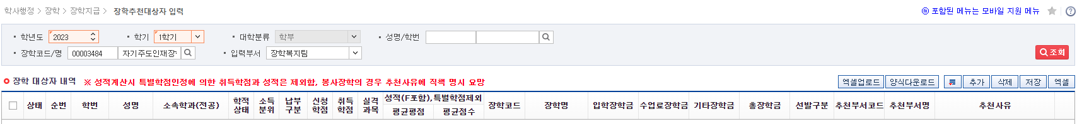
자기주도인재장학(KSRS) 장학입력
단과대학행정팀
선발 기한: 2026. 4. 30.까지
(1차 선발 명단 및 장학금액 입력)
학사행정 > 장학 > 장학지급 > 장학추천대상자 입력
2026
2
1
학년도/학기: 2026/1학기
개별 입력: 추가 > 학생 학번 입력 > 저장
단체 입력: 양식 다운로드 > 엑셀 업로드
장학 코드: 00003484 자기주도인재장학
장학 금액: 기타 장학금 최대 400,000원 입력

Slide 8
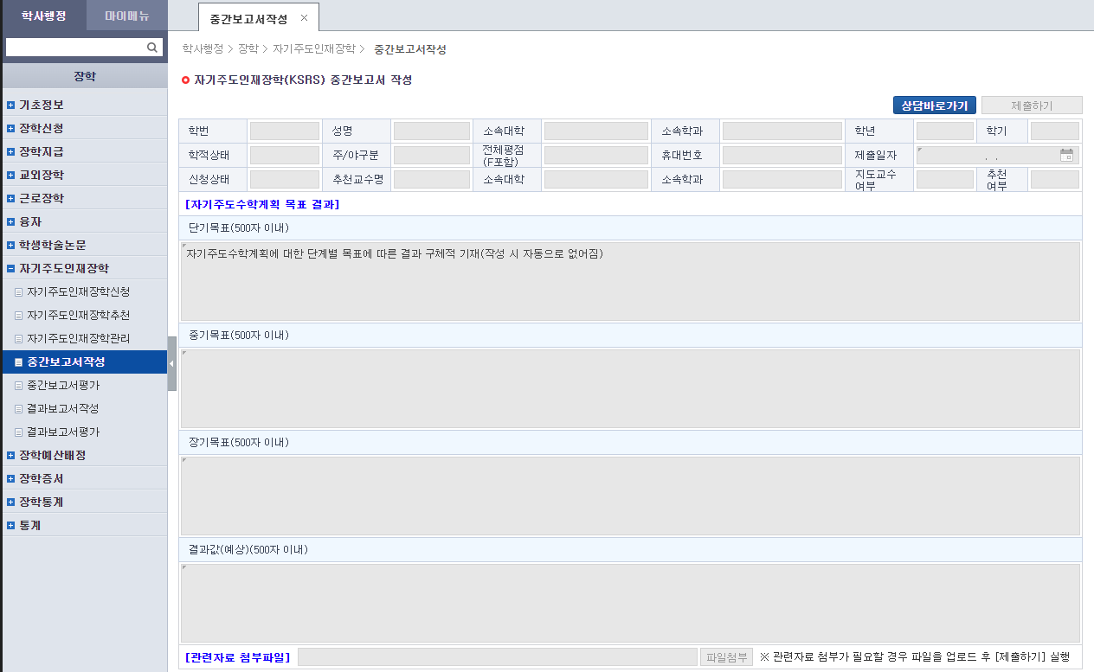
자기주도인재장학(KSRS) 중간보고서 작성
학생
작성기한: 2026. 6. 30.까지
학사행정 > 장학 > 자기주도인재장학 > 중간보고서 작성
4
제출 후 수정 불가
3
1학기 상담 1회 이상 실시
1
단기-중기-장기- 실행 중간 실행 결과 작성
2
필요시 관련 자료 파일 첨부

Slide 9
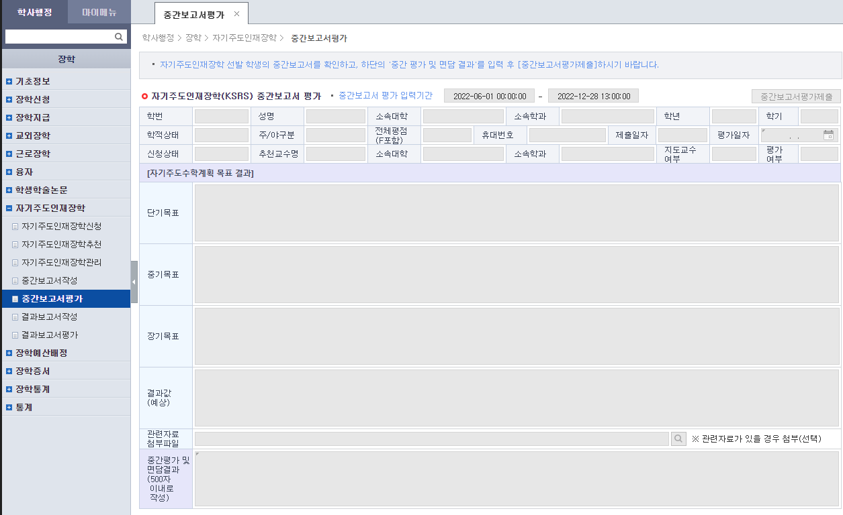
자기주도인재장학(KSRS) 중간보고서 평가
교원
평가 기한: 2026. 7. 3.까지
학사행정 > 장학 > 자기주도인재장학 > 중간보고서 평가
2
평가 제출
2026. 6. 30. ~ 2026. 7. 3.
1
중간보고서 평가 및 면담결과 내용 작성

Slide 10
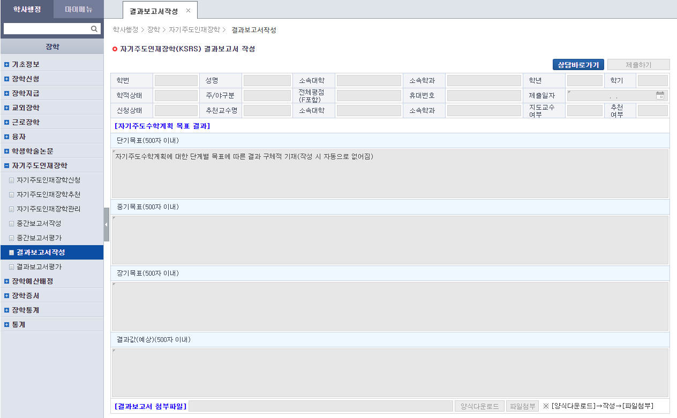
자기주도인재장학(KSRS) 결과보고서 작성
학생
작성기한: 2026. 12. 11.까지
학사행정 > 장학 > 자기주도인재장학 > 결과보고서 작성
4
제출 후 수정 불가
3
2학기 상담 1회 이상 실시
1
단기-중기-장기- 실행 결과 작성
2
양식 작성 후 파일 첨부

Slide 11
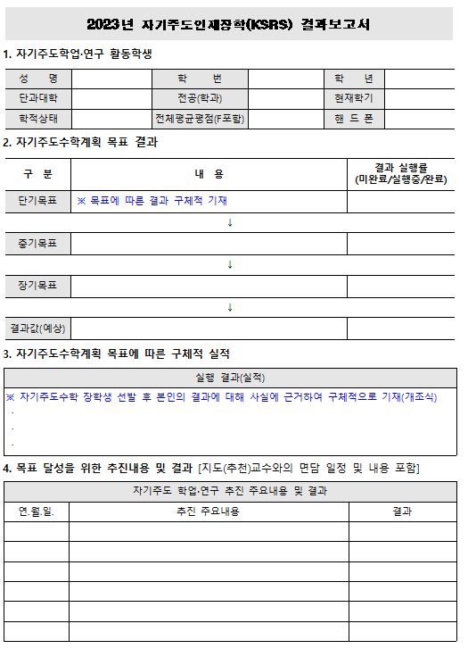
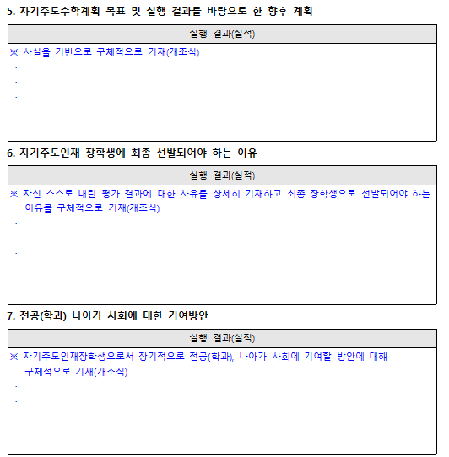
자기주도인재장학(KSRS) 결과보고서 작성
학생
작성기한: 2026. 12. 11.까지
학사행정 > 장학 > 자기주도인재장학 > 결과보고서 작성
2026

Slide 12
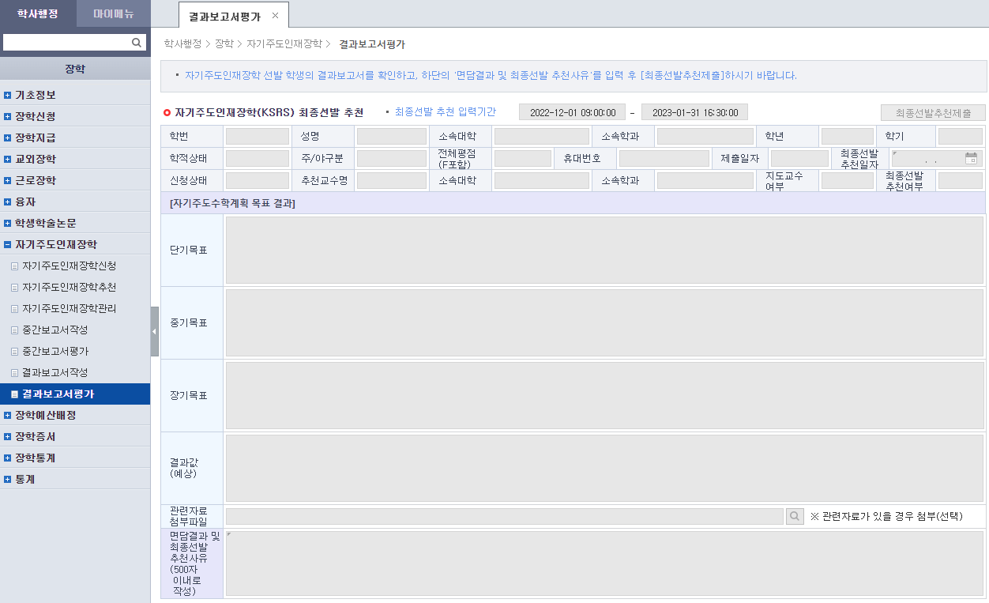
자기주도인재장학(KSRS) 결과보고서평가 화면
교원
평가 기한: 2026. 12. 18.까지
학사행정 > 장학 > 자기주도인재장학 > 결과보고서평가
2
제출 후 수정 불가
1
학생 결과보고서 확인 및 최종 선발 추천사유작성

Slide 13
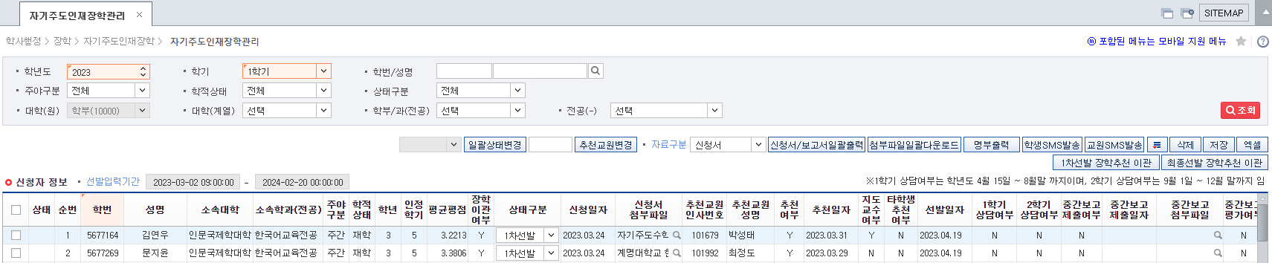
자기주도인재장학(KSRS) 추천 화면
단과대학행정팀
최종선발기한: 2027. 1. 14.까지
(장학복지팀으로 최종 선발 명단 제출)
학사행정 > 장학 > 자기주도인재장학 > 자기주도인재장학관리
2026
1
자료 일괄 출력 및 일괄 다운로드
2026. 3. 10. ~ 2026. 12. 31.
2
추천 교원 별 추천 여부, 상담 여부, 중간/결과보고서 제출 여부, 평가 여부 등을 확인

Slide 14
자기주도인재장학(KSRS) 추천 화면
단과대학행정팀
최종선발기한: 2027. 1. 14.까지
(장학복지팀으로 최종 선발 명단 제출)
학사행정 > 장학 > 자기주도인재장학 > 자기주도인재장학관리
2026
3
4
2026. 3. 10. ~ 2026. 12. 31.
상태 구분 : 1차 선발 -> 최종 선발 변경 -> 최종 선발 장학추천이관 클릭

Slide 15
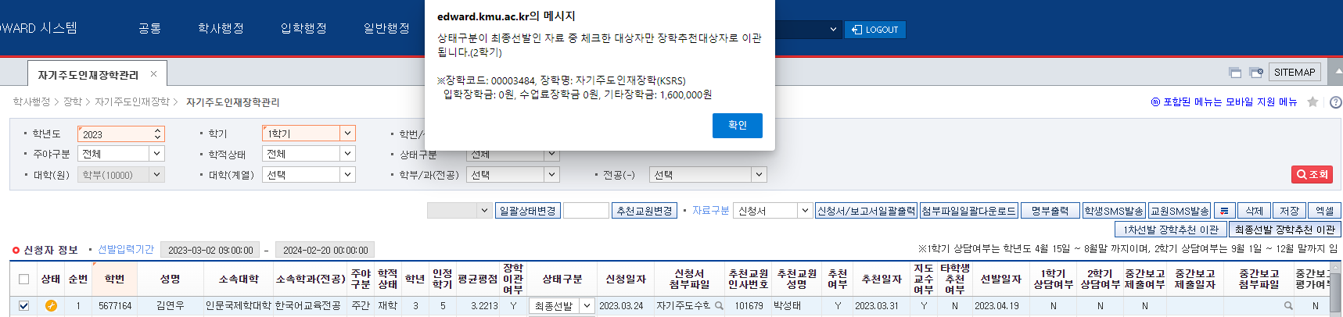
자기주도인재장학(KSRS) 추천 이관 화면
단과대학행정팀
최종선발기한: 2027. 1. 14.까지
(장학복지팀으로 최종 선발 명단 제출)
학사행정 > 장학 > 자기주도인재장학 > 자기주도인재장학관리
자동으로 장학추천대상자입력 완료됨
(단, 장학 금액은 고정되어 있음으로 장학추천대상자입력 화면에서 금액 수정 가능)
2026
2026. 3. 10. ~ 2026. 12. 31.

Slide 16
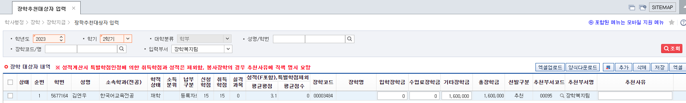
자기주도인재장학(KSRS) 이관 확인
단과대학행정팀
선발 기한: 2027. 1. 14.까지
(최종 선발 장학금액 확인 및 수정)
학사행정 > 장학 > 장학지급 > 장학추천대상자 입력
2026
2
1
자기주도인재장학관리 화면에서 이관되어온 명단 및 금액 확인
필요 시 수정 가능

